Slide 1
问题反馈：
问题1
* manager list 可以嵌套么？list of dicts?
回答：manager list 可以嵌套，比如manager.list([],[])但是我们是作为全局变量使用的，所以里面的[]不是共享的，所以如果嵌套的需要作为共享贡献，就需要定义为manager.list(manager.list, manager.list),但如果所有agent都一起改这个共享内存，由于嵌套的比较深，所以非常慢，我最开始实现的就是这一种，直接通过共享内存嵌套来实现全局变量功能，会存在由于锁机制的存在，使得排队写入速度非常慢，并且短时间会引起内存极具增大
* queues 的定义方式必须按照你昨天展示的，queues[(ag_1, ag_2)]去定义？
回答：不一定，这个是为了书写方便，可以完全每个worker都自已定义自己的，不需要全局维护，这需要发给和你关联的那个。
* manager list 和 queue在算法程序里使用有什么区别？背后原理是否一样？
回答：这里首先提一下多进程之间通信常用的机制，共享内存Arrary这种，这能共享一个数，manager这种定义了list和dict,并且里面可以嵌套，可以共享稍微复杂的数据结构。还有就是管道pipe以及队列queue,后面这种queue主要的好处是能够处理大规模数据读写，要不pipe要好用，因为管道会有一个buffer size的上限，要比queue要小。背后的原理我认为都是一样的，都是内存的读写操作，但不一样的地方就是资源的争夺问题上，manager list这种有专门的锁机制，来决定读写先后顺序，而queue这种可以减小多个一起写入的资源竞争关系。详细可以参看
https://www.geeksforgeeks.org/python-multiprocessing-queue-vs-multiprocessing-manager-queue/#:~:text=Queue()%20and%20multiprocessing.,a%20time%2C%20while%20manager().

Slide 2
问题反馈：
问题2
可以把consensus换成求最大值，这样收敛值是确定的。异步单向带延迟的consensus好像没那么简单。
回答：确实这种异步的都是不好确定收敛的，但是对于我们这种取最大的consensus异步肯定是可以收敛的，具体要看我们收敛的指标是啥。但我在后续实验中还是做了多进程的同步和异步对比，一般来说同步可能要比异步要快，但是可能同步由于锁机制的存在，在小规模上，可能最终性能没有异步难么快。

Slide 3
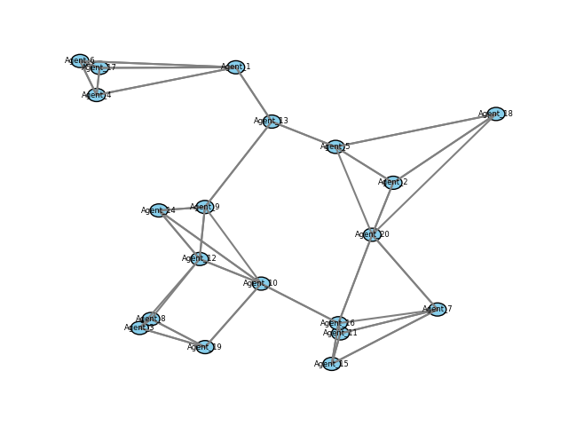
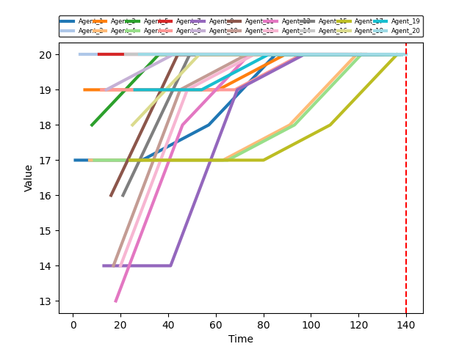
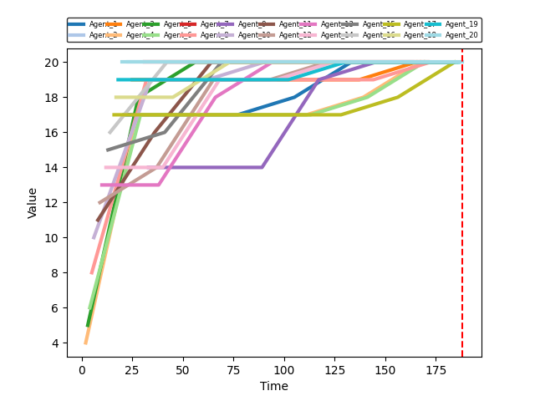
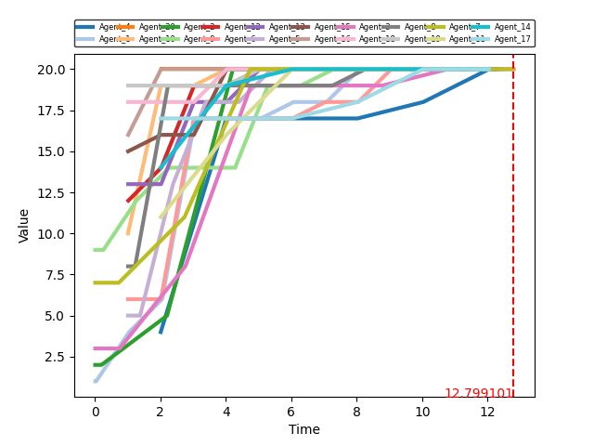
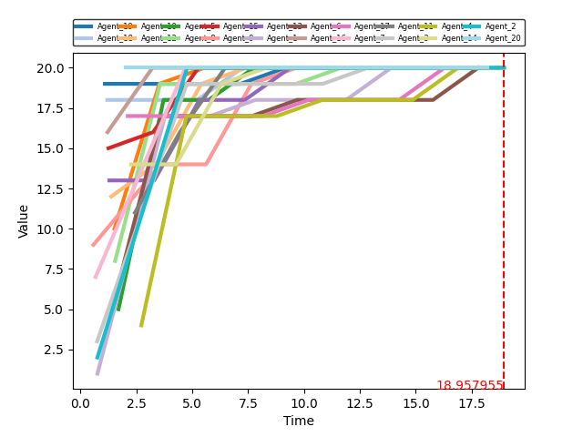
网络通信拓扑图
问题反馈：
问题3
第4页的异步的问题，我建议每个智能体加个不同的延迟。最后和集中式实现方法（for loop单一进程）的对比，应该是在以绝对时间为横轴，画出两种实现方法下每个智能体x值的变化。
回答：按照您的要求，做了20个agnet的consensus（最大值）的实验，三组实验对比 单进程，多进程同步，多进程异步，每个agent有一个不同的延时代表内部执行任务时长不一样。
单进程-同步
单进程-异步
多进程-异步
多进程-同步

Slide 4
问题反馈：
问题3
第4页的异步的问题，我建议每个智能体加个不同的延迟。最后和集中式实现方法（for loop单一进程）的对比，应该是在以绝对时间为横轴，画出两种实现方法下每个智能体x值的变化。
回答：多进程的实现可以参考我的python代码。但是我在实现集中式方法（也就是for loop）的时候，有以下疑问，并且实现完和清元讨论了一下，都有相似的疑问：
如果只是按照我们以前的模式也就是for loops所有发送，然后再for loop所有接收，这种很明显在任务的总时间就是所有延时加起来，那肯定很明显要比多进程慢不少，所以压根没有做实验的必要性，正如上面图就可以看出来。
所以我们要着重讨论理解您的上面提的这个问题，如果是只在一个进程中，模拟这种异步的感觉，也就是一个进程里面要实现每个agent独自发送然后独自接收其他的，一旦接收到其他的，我自己认为是不太可能的，和清元聊完都达成了以下一致观点：
如果使用forloop 接收，forloop发送这种，一定是个同步的，也就是不管你各自算多久，大家最后都是一起收完再去算，就无法模拟每个agent都在一个进程中的处理
如果使用forloop每个agent发送再接收，那么每个agent前后放置顺序都会严重影响我拿到的解，但是不管你一个进程中怎么异步，最后每个agent的延时都会累加到这个单进程中，所以一定时间要大很多。
关于这个，您随时找我聊，不知道是否完全理解您的意思

